Slide 1

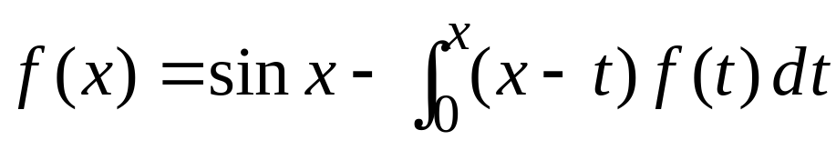

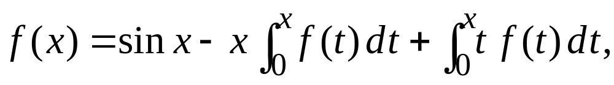
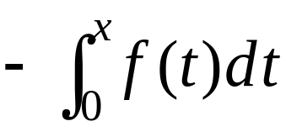







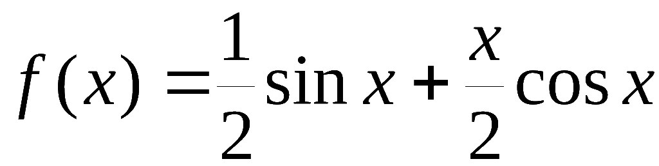
例.
且满足方程
提示:
则
问题化为解初值问题:
最后求得

Slide 2
微分方程的应用举例
应用微分方程解决实际问题的基本步骤和方法
几何应用
物理应用
其它应用

Slide 3
一、应用微分方程解决实际问题的基本步骤和方法
1、基本步骤
A . 建立数学模型 — 列微分方程问题
利用物理规律
建立微分方程 ( 共性 )
利用几何关系
初始条件
确定定解条件 ( 个性 )
边界条件
可能还要衔接条件
B . 解微分方程问题
C . 分析解所包含的实际意义

Slide 4
2、基本方法
利用导数的几何意义
根据规律列方程（物理、力学等）
微元分析法
模拟近似法（医学、经济、生物等）

Slide 5
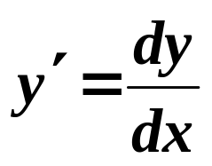
二、几何应用
1、解微分方程几何应用题的方法和步骤：
(1)根据几何关系列方程;
(2)确定定解条件;
(3)求微分方程的通解,并根据定解条件求方程的特解.
2、常见的几何公式：
(1)平面曲线上一点的切线斜率:
(2)平面曲线的弧长公式:

Slide 6
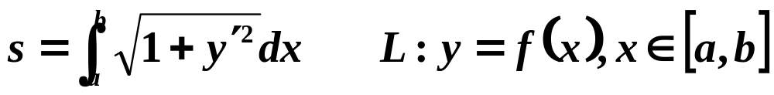
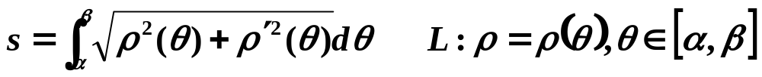
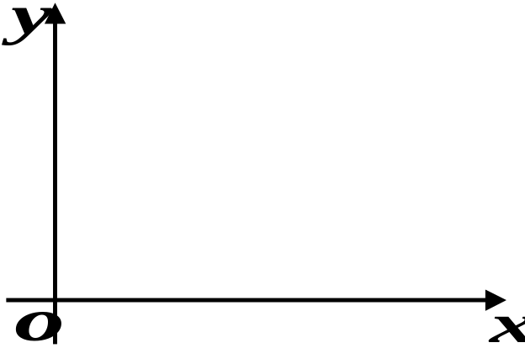

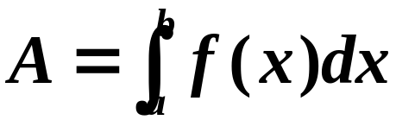
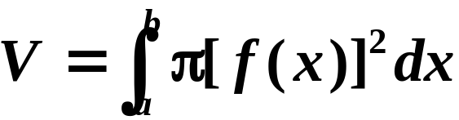


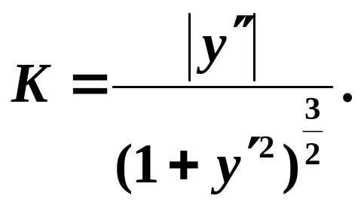
(3)平面图形的面积
(4)旋转体的体积
(5)平面曲线的曲率

Slide 7


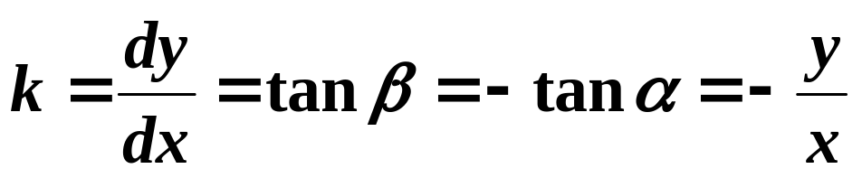





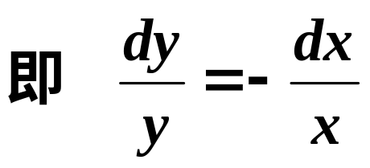

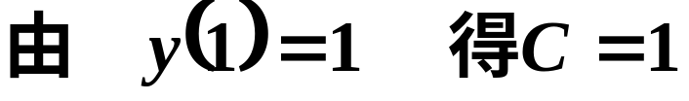

例1 求曲线:过点(1,1)且其上任一点 M(x,y) 处的切
线与x轴交点为 Q , 且QM=MO.
解
设 曲线方程为 y (x) , 则

Slide 8
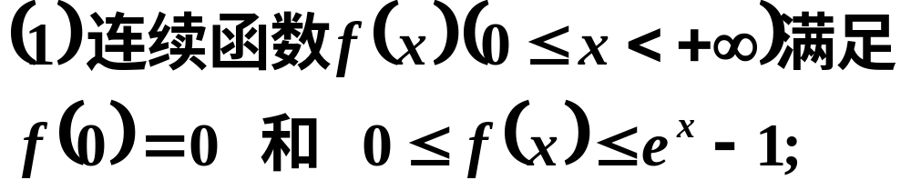
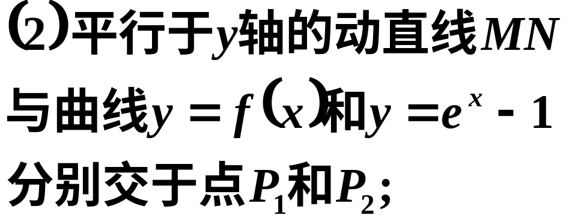


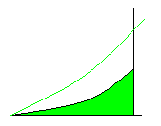




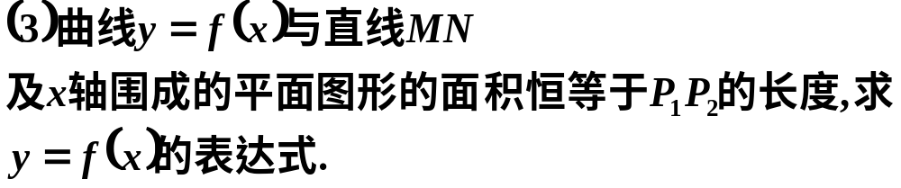



例2 假设

Slide 9
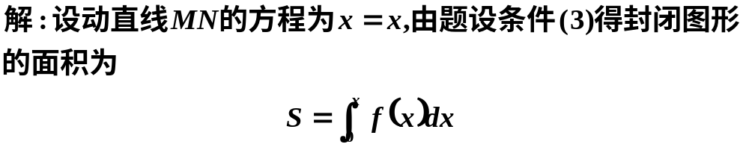
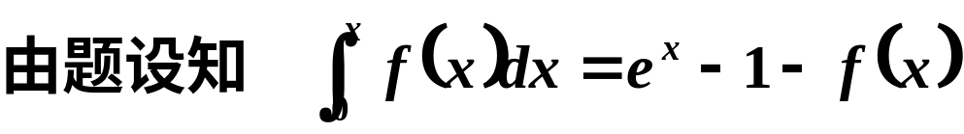


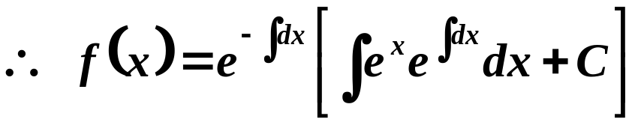
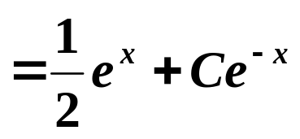
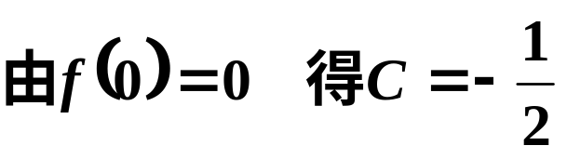
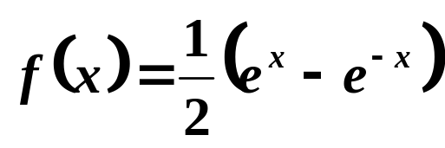
一阶线性非齐次方程

Slide 10
三、物理应用
1、解微分方程物理应用题的解题方法和步骤
(1) 根据物理定律列方程
(2) 确定初始条件;
(3) 求通解,并根据初始条件求特解.
2、常用的物理定律
(1) 牛顿运动定律;
(2)万有引力定律;
(3) 胡克定律;
(4)基尔霍夫电流及电压定律.

Slide 11
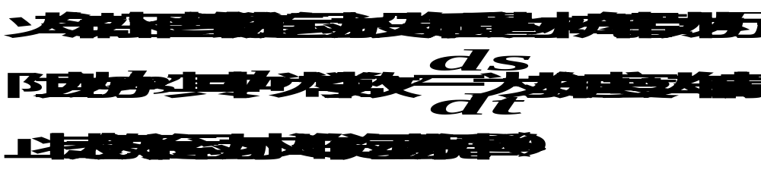
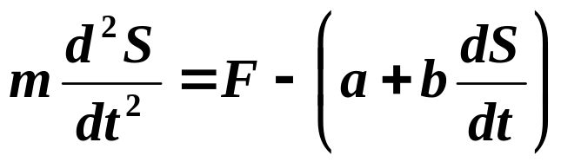
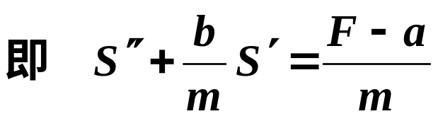

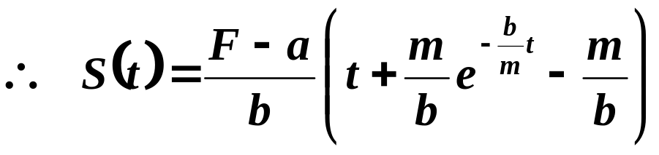
例4
解：

Slide 12


练习题
从船上向海中沉放某种探测仪器, 按探测
要求, 需确定仪器的下沉深度 y 与下沉速度 v 之间的函
数关系.
设仪器在重力作用下从海平面由静止开始下沉,
在下沉过程中还受到阻力和浮力作用, 设仪器质量为 m,
体积为B , 海水比重为ρ ,
仪器所受阻力与下沉速度成正
比 , 比例系数为 k ( k > 0 ) ,
试建立 y 与 v 所满足的微分
方程, 并求出函数关系式 y = y (v) . ( 考研 )
提示: 建立坐标系如图.
质量 m
体积 B

Slide 13
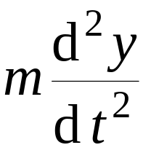



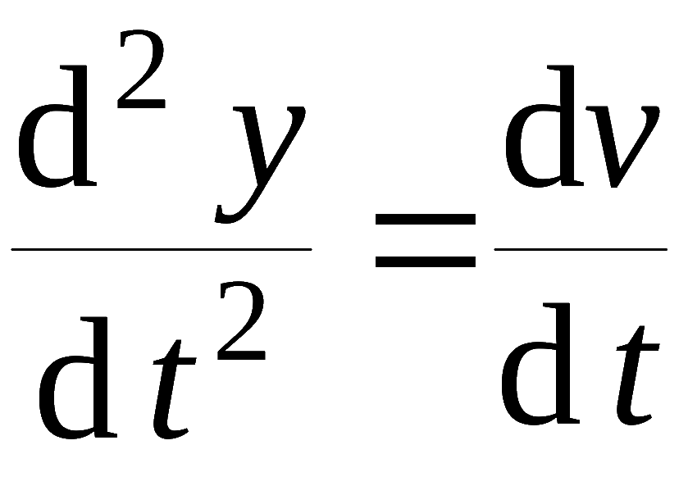
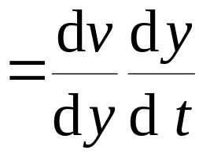
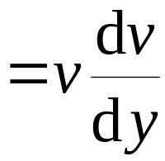
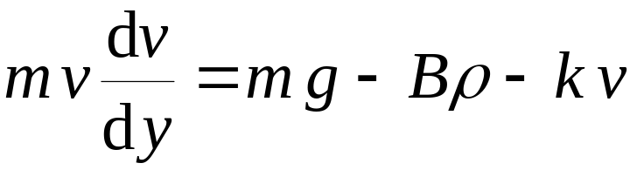
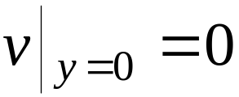
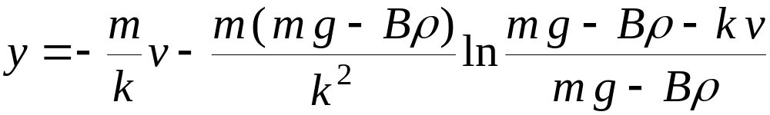
由牛顿第二定律
重力
浮力
阻力
质量 m
体积 B
注意:
得
初始条件为
用分离变量法解上述初值问题得

Slide 14
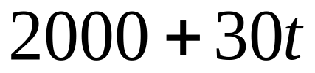
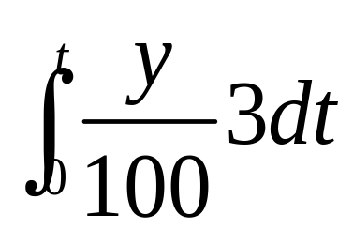
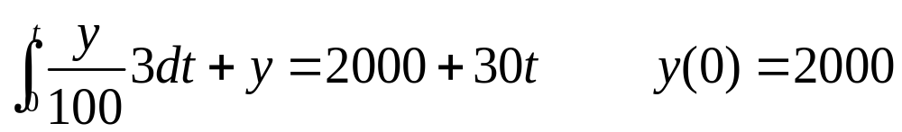
四、微元法
例5. 容器有盐水100升，含盐量为2千克。现已3升/分的流量流进浓度为10克/升的盐水，同时以相同的速度将混合均匀的盐水排除。问t分钟后容器的含盐量。
解
设 t 时,含盐量为y (t) , 建立 y (t) 与 t 关系
盐总量
排除的盐：

Slide 15
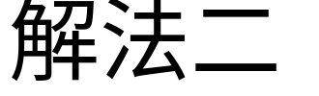
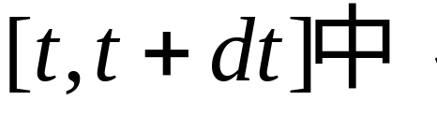
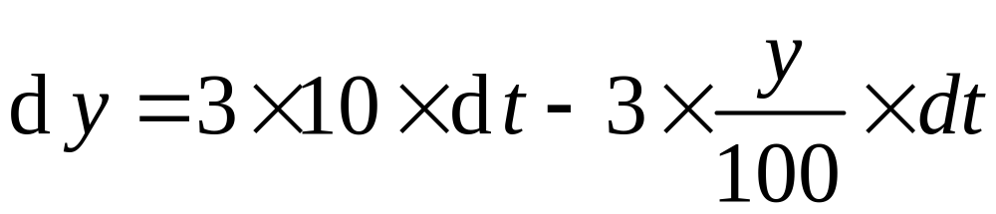
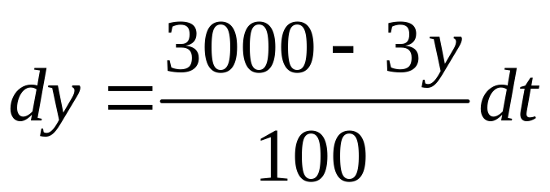
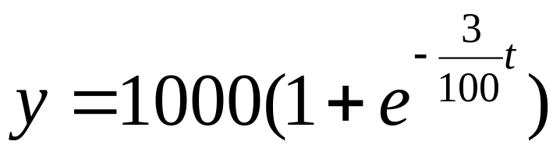

Slide 16
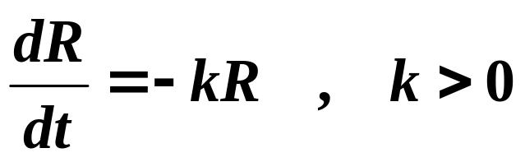
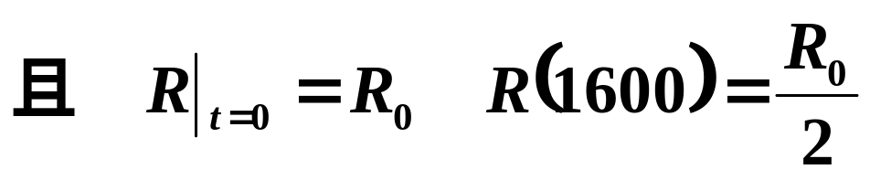
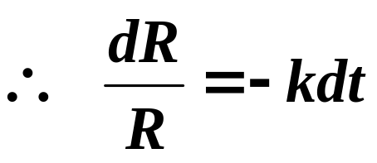
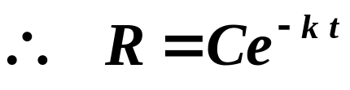
五、导数为变化率
例6 镭衰变速度与质量成正比,经1600年余初量的
一半 , 求镭质量与时间的关系.
解
设 t 时镭质量为 R (t) , 则

Slide 17
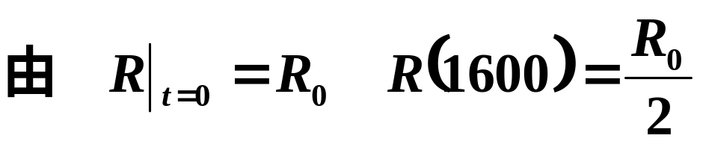
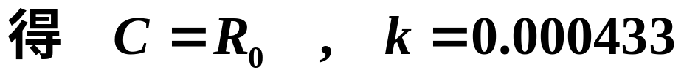
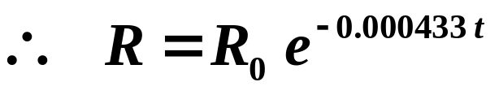

Slide 18


例7 雪球融化问题
解: 由于雪球体积的变化率正比于雪球的表面积,即

Slide 19






得雪球半径随时间的变化规律

Slide 20



由条件知:两小时融化了其体积的四分之一,于是
故余下部分约需20小时融化完.

Slide 21













求下列方程的通解
(只介绍解题的思路）
解：
解：
解：
解：
解
（贝努里）
（齐次）

Slide 22




方法1
方法2
化方程为
令 t = x – 1 , 则
(齐次方程)
令 y = u t
可分离变量方程求解

